Slide 1
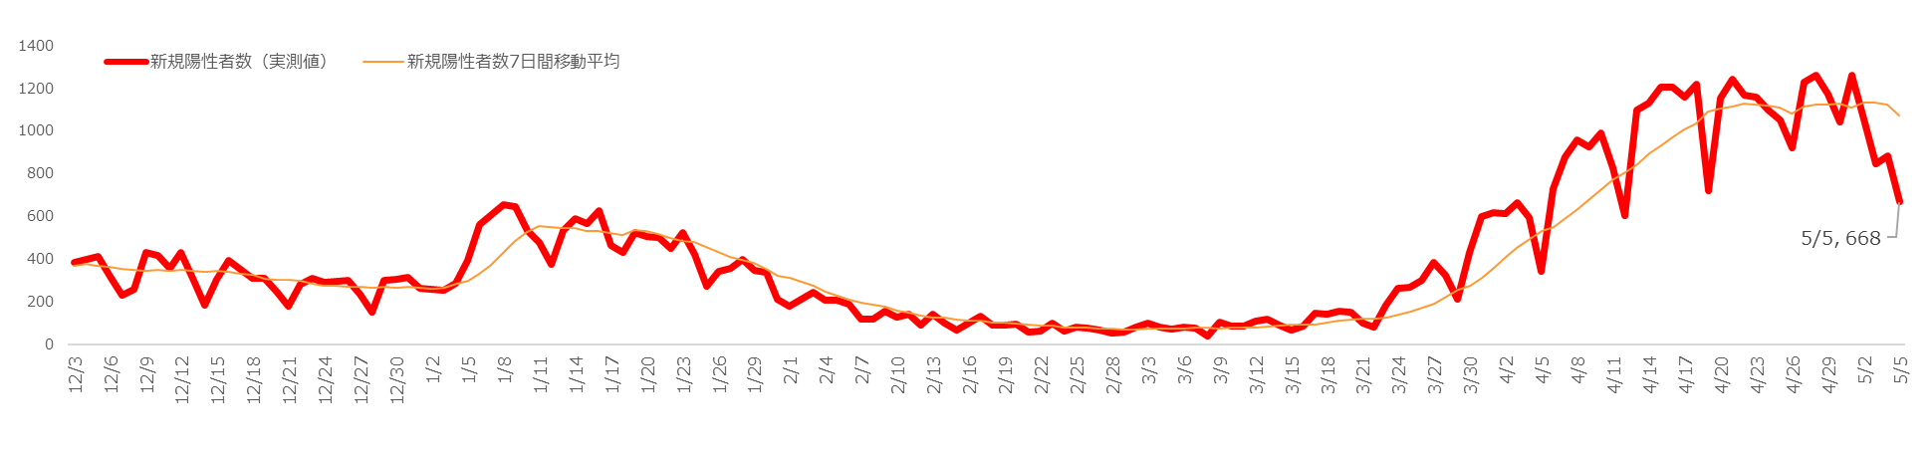
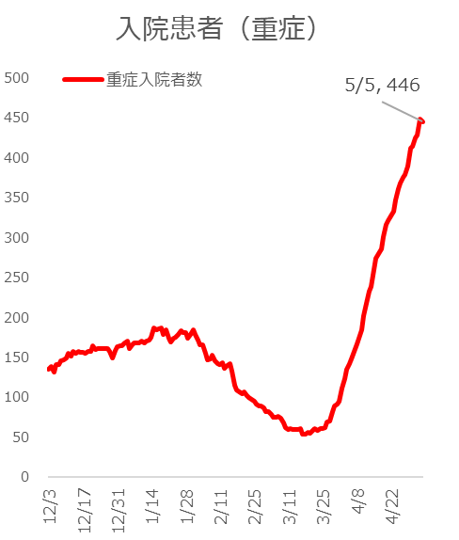
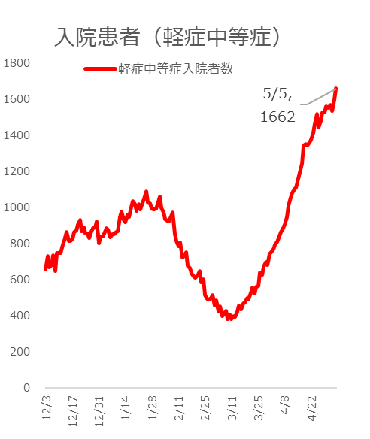
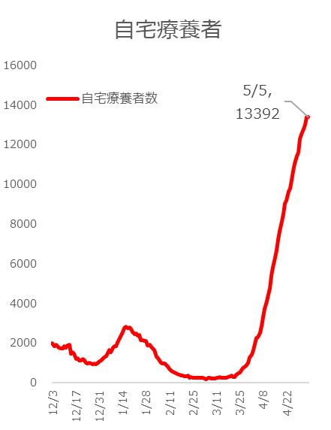
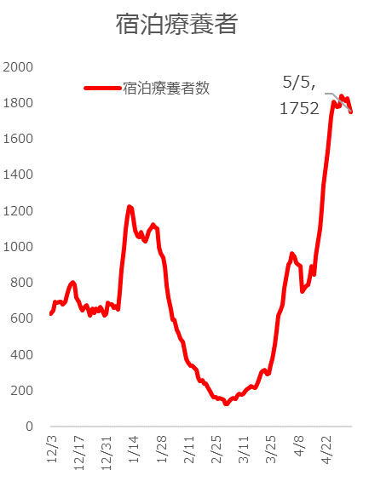
新規陽性者数と入院・療養者数（５月５日時点）
資料１－２
※重症者数は、対応可能な軽症中等症患者受
入医療機関等において、治療継続をしている数
や他府県の医療機関で受け入れている数を含
む。

Slide 2
入院・療養状況（5月5日時点）
 |  | 重症病床 | 軽症中等症病床 | 宿泊療養施設
確保計画 | フェーズ１ | ７５床 | ７００床 | ８００室
 | フェーズ２ | １１０床 | １,０００床 | １,６００室
 | フェーズ３ | １５０床 | １,２００床 | ２,４００室
 | フェーズ４ | １８０床 | １,５００床 | ―
 | フェーズ４-２ | ２２１床 | １,８００床 | ―
確保数等 |  | 確保数３６１床※ ※病床確保計画の確保病床数（224床）を上回って確保した病床数を含む。 | 確保数２，１０５床 | ３，４７５室
入院・療養者数 （別途、自宅療養 １３,３９２人） |  | ３７２人※ ※上記の他、対応可能な軽症中等症患者受入医療機関等において、治療継 続をしている７３人及び他府県の医療機関で受け入れている１人 （計 重症者数 ４４６人） | １,７３５人※ ※左記７３人を含む | １,７５２人
使用率 |  | １０３．０％ （入院者数３７２/確保数等３６１） 大阪モデルに基づく使用率は、１６６．１％ （入院者数３７２／確保病床数２２４） | ８２．４％ （１,７３５／２,１０５） | ５０．４％ （１,７５２／３,４７５）
運用率 |  | １０３．０％ ※ （入院者数３７２／運用数３６１) うち、大阪コロナ重症センター（２７／３０） | ８２．４％ （１,７３５／２,１０５） | ５０．４％ （１,７５２／３,４７５）
 |  | （参考）１２３．５％ 運用病床に占める重症者数割合 （重症者数４４６/運用数３６１）
※ 運用率における入院者数には、対応可能な軽症中等症患者受入医療機関等において治療継続をしている重症者や他府県で受け入れている重症者を除き、かつ、医療機関が重症病床とし
て運用計画を大阪府に提出していない病床に入院している重症者数を含む。

Slide 3
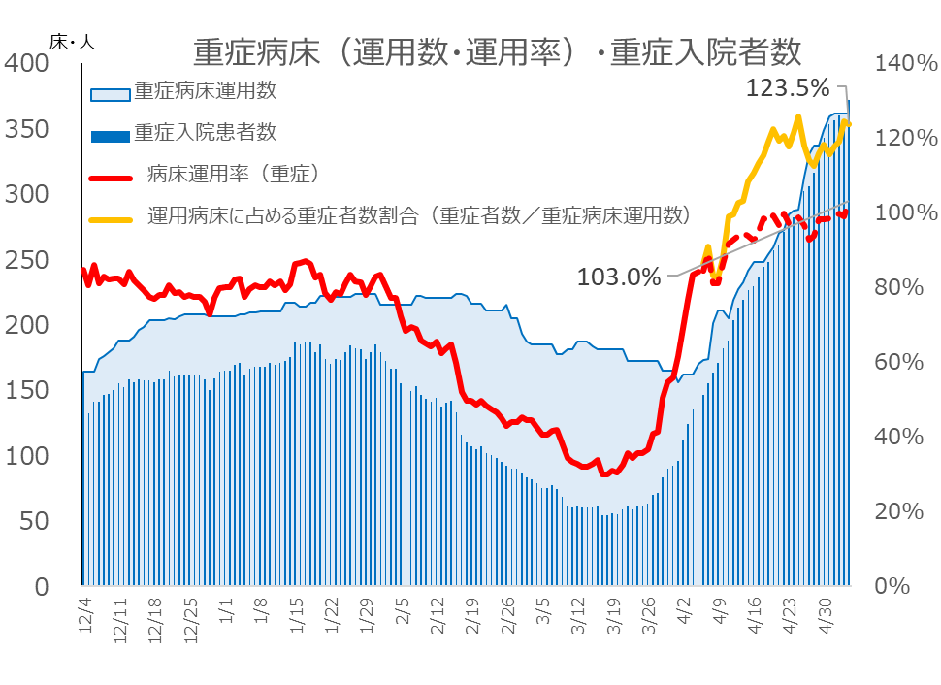
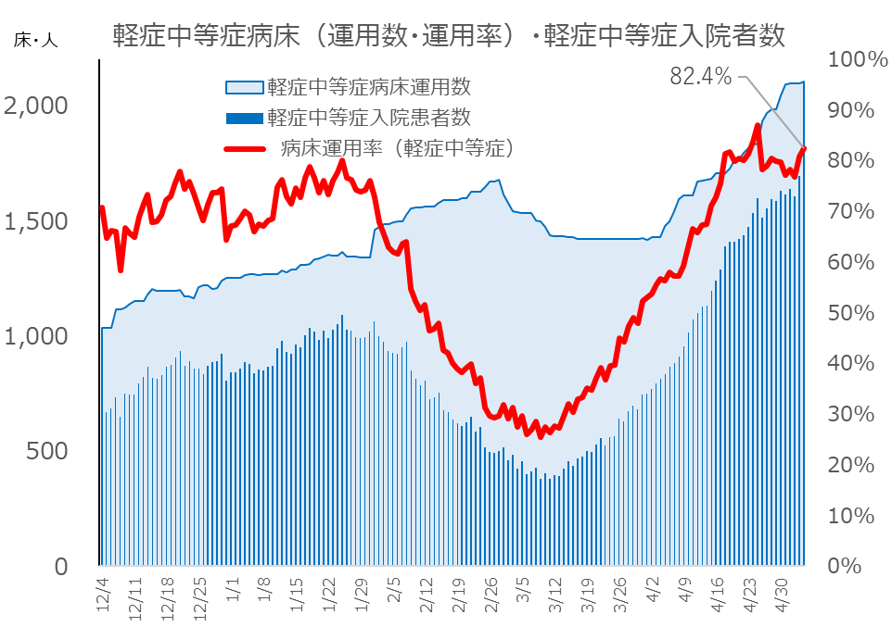
新型コロナウイルス感染症患者受入病床の確保・運用状況
● 重症病床運用状況（令和２年12月４日以降）
● 軽症中等症病床運用状況（令和２年12月４日以降）
5月５日現在 病床運用率103.0％
運用病床数 361床※１ 入院患者数 372人※２
※１ 病床確保計画の確保病床数（224床）を上回って確保した病床数を含む。
※２ 上記の他、対応可能な軽症中等症患者受入医療機関等において、
治療継続をしている重症者数73人
他府県の医療機関にて受け入れしている重症者数１人（計 重症者数446人）
また、医療機関が重症病床として運用計画を大阪府に提出していない病床に
入院している重症者数を含む。
5月５日現在 病床運用率82.4％
運用病床数 2,105床 入院患者数 1,735人※
（※左記73人を含む）
・小児・精神患者用病床等約80床を除いた運用率 約86％
・重症者を治療継続をすることで、軽症中等症患者受入可能な病床数は
実際より少なく、極めてひっ迫

Slide 4
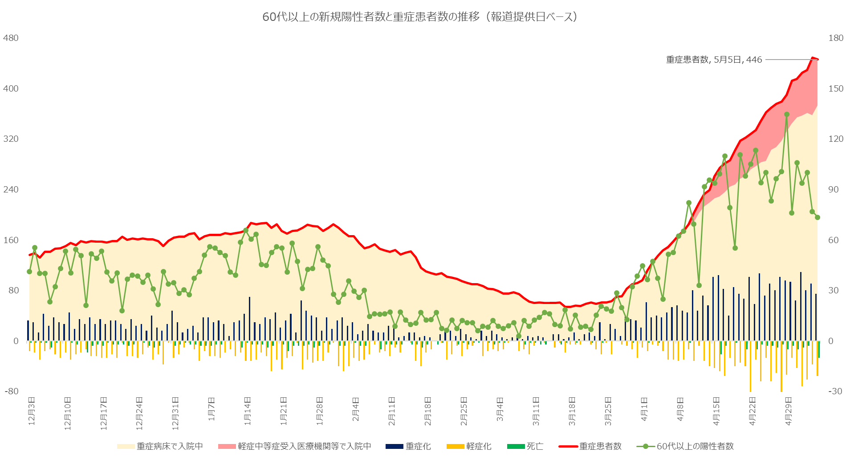
新規陽性者数と重症者数の推移
60代以上の新規陽性者数と重症患者数
重症化・軽症化・死亡の人数
※重症者数は、対応可能な軽症中等症患者受入医療
機関等において治療継続をしている重症者や他府県
で受け入れている重症者を含む。

Slide 5
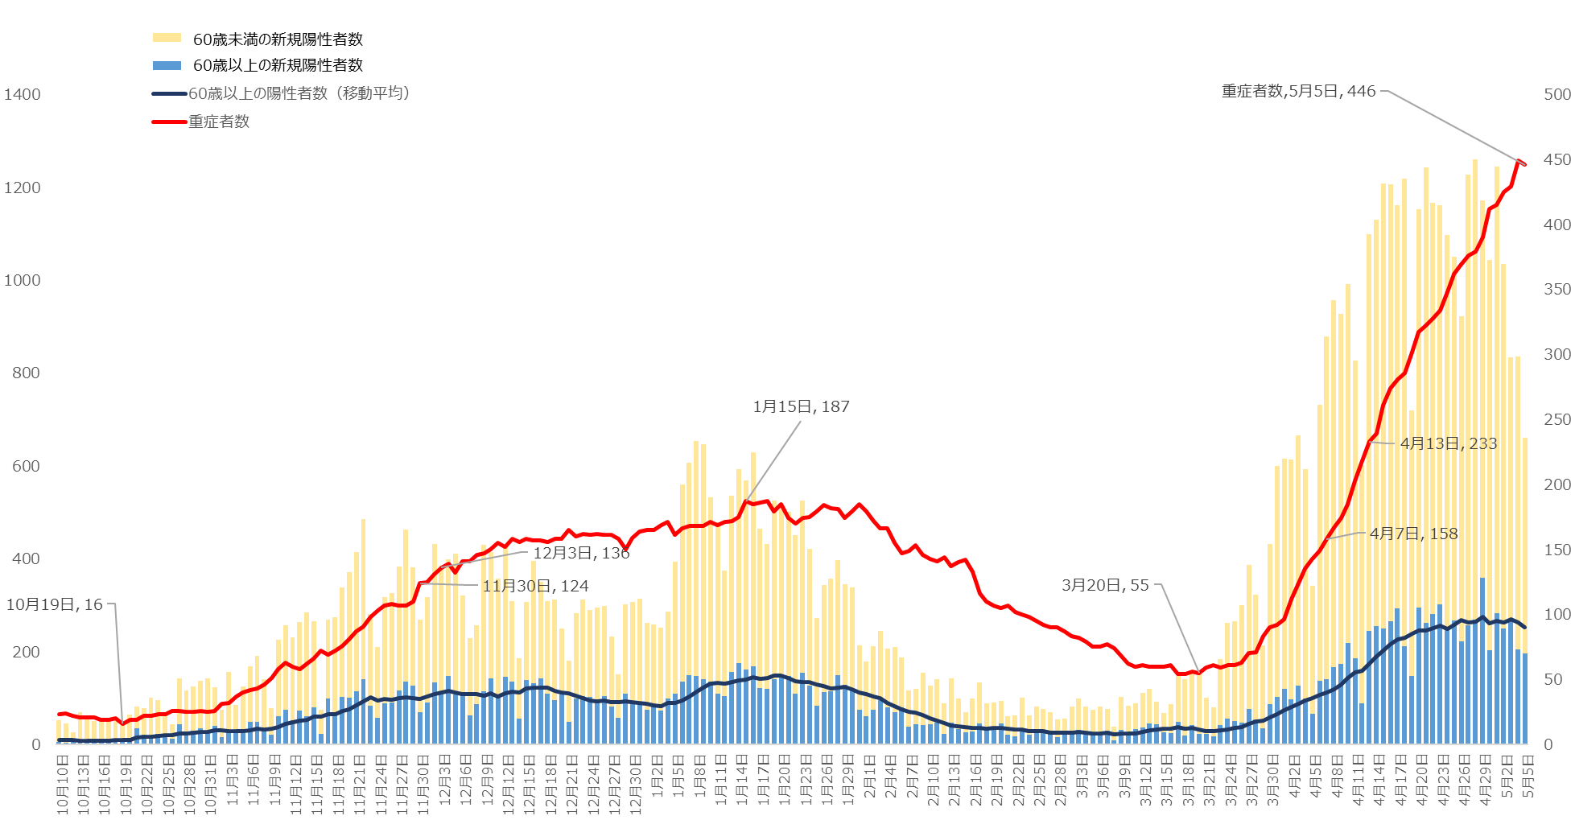
重症者数と60歳以上の陽性者数の推移
※重症者数は、対応可能な軽症中等症患者受入医療
機関等において治療継続をしている重症者や他府県
で受け入れている重症者を含む。
陽性者数
重症者数
重症者の増加速度が
第三波に比べ約３倍
レッドステージ1移行
（赤信号点灯）
24日間で178名増加
12/3
10/19
約3か月間で171名増加
18日間で約100名増加
約40日間で100名増加
見張り番指標探知
（20・30代新規陽性者数
7日間移動平均及び前日比）

Slide 6
（参考）【第三波】重症及び死亡事例のまとめ（令和3年5月2日時点）
重症及び死亡例の経過
※死亡率：新規陽性者に占める死亡者の割合
療養解除
診断時の症状
自宅・宿泊療養
退院・解除
無症状
入院療養
入院療養等
軽症・調査中
死亡 704名
陽性患者36,065名
重症化 851名
入院中
診断時の症状
入院中
軽症中等症：7名
重症：3名
10/10～2/28判明分
重症
297名
※重症の定義
『重症病床におけるICU入室、人工呼吸器装着、
ECMO使用』のいずれかとした。
入院療養(重症)
1,148名
退院・解除
907名
重症率：3.2％
死亡 231名
重症から死亡：231名
（死亡の割合：20.1％）
死亡：935名
死亡率:2.6%

Slide 7
【第四波】重症及び死亡事例のまとめ（令和3年5月2日時点）
重症及び死亡例の経過
※死亡率：新規陽性者に占める死亡者の割合
療養解除
診断時の症状
自宅・宿泊療養
退院・解除
無症状
入院療養
入院療養等
軽症・調査中
死亡 285名
陽性患者
36,382名
重症化 799名
入院中
入院中
軽症中等症：425名
重症：422名
3/1～5/2判明分
診断時の症状
※重症の定義
『重症病床におけるICU入室、人工呼吸器装着、
ECMO使用』のいずれかとした。
重症
162名
入院療養(重症)
961名
退院・解除
50名
重症率：2.6％
全国と大阪府の陽性者数と死亡者数（死亡率）の比較
死亡 64名
重症から死亡：64名
（死亡の割合：6.7％）
死亡：349名
死亡率:1.0%
※重症者数は、対応可能な軽症中等症患者受入医療
機関等において治療継続をしている重症者や他府県
で受け入れている重症者を含む。

Slide 8
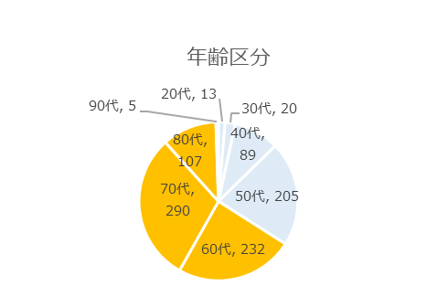
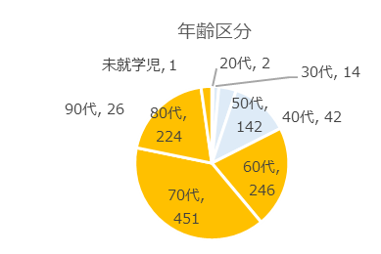
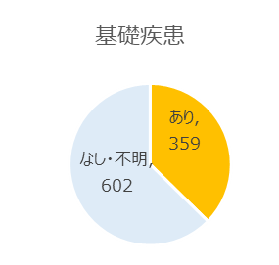
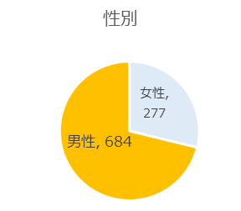
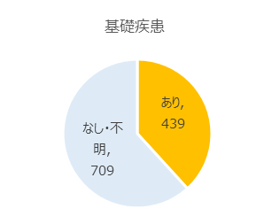
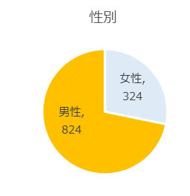
重症者のまとめ（令和3年5月2日時点）
※重症者数は、対応可能な軽症中等症患者受入医療
機関等において治療継続をしている重症者や他府県
で受け入れている重症者を含む。
第三波と比べ、重症者数に占める50代以下の割合が34.１％（第三波 17.5％）と大きい。
第三波（10/10～2/28）
第四波（3/1以降）
※軽症化後の情報把握のため報道提供していない事例が4例あり
※軽症化後の情報把握のため報道提供していない事例が1例あり
■重症者の割合
➀40代以上の陽性者に占める重症者の割合：5.5% (1,131/20,628)
➁60代以上の陽性者に占める重症者の割合：8.8%(947/10,783)
③全陽性者数に占める重症者の割合：3.2%(1,148/36,065)
■重症者の割合
➀40代以上の陽性者に占める重症者の割合：5.0%(928/18,458)
➁60代以上の陽性者に占める重症者の割合：8.0%(634/7,940)
③全陽性者数に占める重症者の割合：2.6%(961/36,382)
平均年齢：66.1歳、60代以上の割合：82.5%
平均年齢：60.2歳、60代以上の割合：65.9%

Slide 9
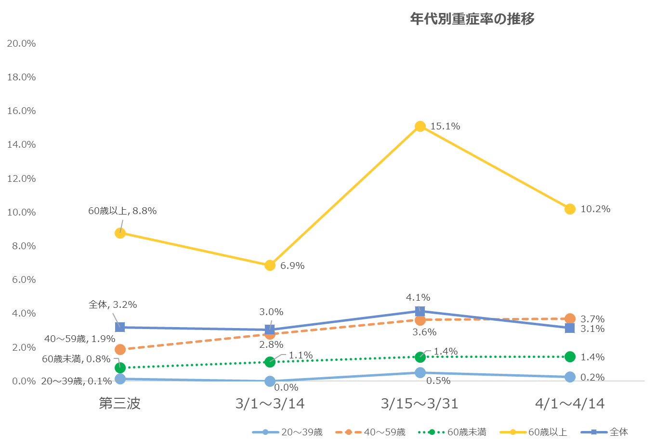
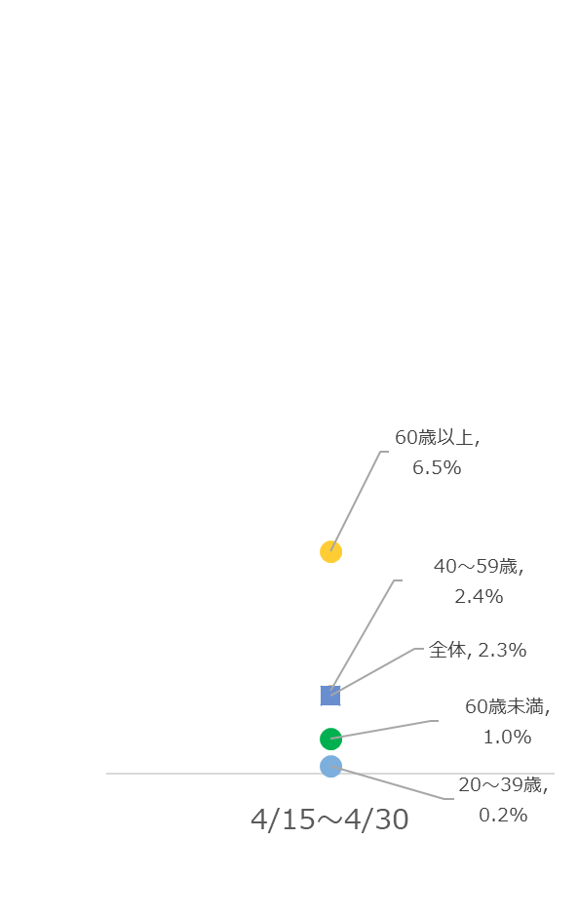
※重症者数は、対応可能な軽症中等症患者受入医療
機関等において治療継続をしている重症者や他府県
で受け入れている重症者を含む。
年代別重症率の推移（令和3年5月2日時点）
第三波と比べ、４月１日から１４日までの40代・50代の重症率は、3.7％（第三波 1.9％）と約2倍高い。
※陽性判明から重症化まで約１週間程度要する
ことから、今後、重症者数が増加する期間
(※)

Slide 10
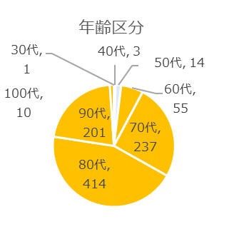
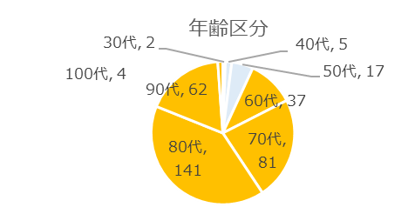
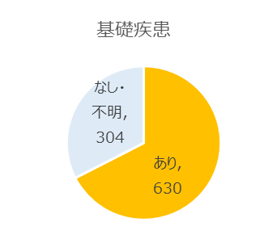
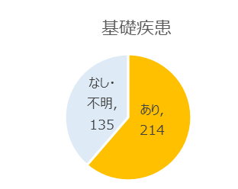
死亡例のまとめ（令和3年5月2日時点）
第三波（10/10～2/28）
第四波（3/1以降）
■死亡例の割合
➀40代以上の陽性者に占める死亡例の割合：4.5% (934/20,628)
➁60代以上の陽性者に占める死亡例の割合：8.5%(917/10,783)
③全陽性者数に占める死亡例の割合：2.6%(935/36,065)
■死亡例の割合
➀40代以上の陽性者に占める死亡例の割合：1.9%(347/18,458)
➁60代以上の陽性者に占める死亡例の割合：4.1%(325/7,940)
③全陽性者数に占める死亡例の割合：1.0%(349/36,382)
平均年齢：75.2歳、60代以上の割合：93.1%
平均年齢：78.0歳、60代以上の割合：98.1%

